Slide 1












proposal
bisnis
santi handayani bali

Slide 2
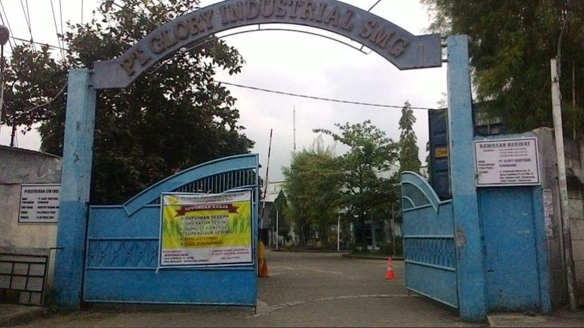
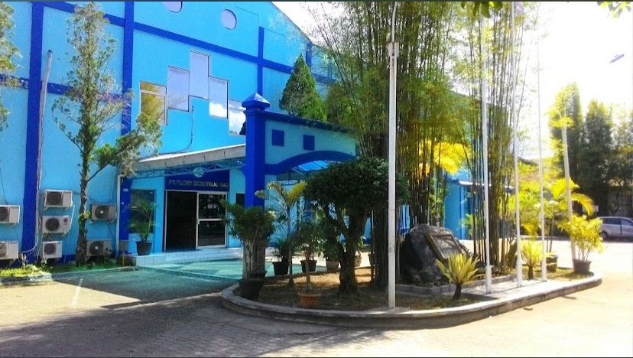


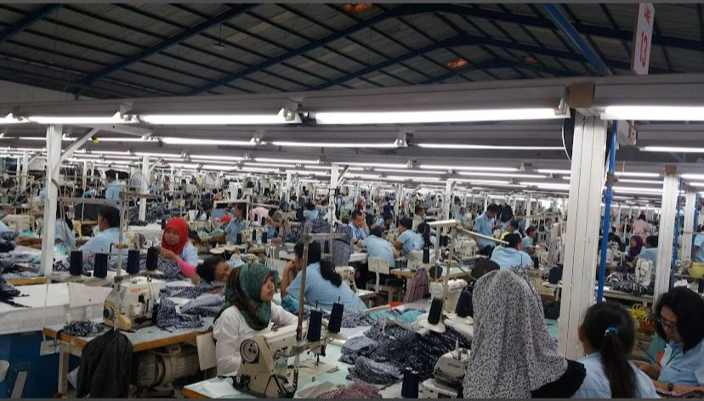
pt.glory industrial semarang

Slide 3

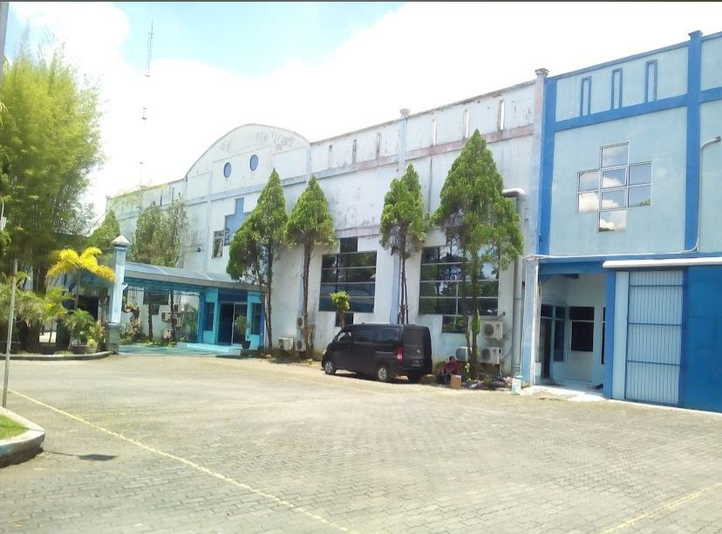


visi
Menjadi pemimpin industri manufaktur dan distribusi yang berkelanjutan dan inovatif di Asia Tenggara, memberikan nilai tambah bagi pelanggan, karyawan, dan masyarakat

Slide 4
misi
Meningkatkan efisiensi produksi melalui teknologi mutakhir dan inovasi berkelanjutan.
Membangun jaringan distribusi yang handal dan cepat dengan fokus pada kepuasan pelanggan.
Berkontribusi pada pembangunan ekonomi daerah melalui penciptaan lapangan kerja dan pengembangan sumber daya manusia.
Mengadopsi praktik bisnis yang berkelanjutan dan ramah lingkungan.
Mencapai keunggulan operasional dengan memberdayakan karyawan dan meningkatkan kualitas layanan.

Slide 5


tagline
Bersama Mewujudkan Industri yang Berkualitas

Slide 6



STRUKTUR ORGANISASI
Direktur Utama: Bertanggung jawab atas keseluruhan operasional perusahaan.
Direktur Keuangan: Mengelola keuangan perusahaan, perencanaan anggaran, dan pelaporan keuangan.
Direktur Operasional: Mengawasi proses manufaktur, distribusi, dan rantai pasokan.
Direktur Sumber Daya Manusia: Mengelola sumber daya manusia, termasuk rekrutmen dan pengembangan karyawan.
Manajer Pemasaran: Mengembangkan strategi pemasaran dan promosi produk.
Manajer Produksi: Bertanggung jawab atas proses produksi dan manajemen pabrik.
Manajer Distribusi dan Logistik: Mengelola jaringan distribusi dan inventaris.
Manajer Teknologi Informasi: Bertanggung jawab atas infrastruktur teknologi dan digitalisasi proses bisnis.

Slide 7
Brand Award dan Corporate Image Award
Top Manufacturing Brand 2023 - Penghargaan dari Majalah Bisnis Indonesia.
Industrial Excellence Award 2023 - Penghargaan dari Asosiasi Industri Indonesia.
Best Corporate Image 2023 - Penghargaan dari Corporate Image Institute Indonesia.
Sustainability Leadership Award 2023 - Penghargaan dari Kementerian Lingkungan Hidup RI.

Slide 8
Kategori Bisnis
Produk dan Jasa
Produk Utama: Komponen industri dan peralatan manufaktur.
Jasa Tambahan: Konsultasi teknis, pengembangan produk custom, dan layanan purna jual.
Peta Distribusi
Jaringan Nasional: Distribusi produk ke seluruh wilayah Indonesia dengan fokus utama di Jawa, Sumatera, dan Kalimantan.
Jaringan Internasional: Ekspor ke negara-negara Asia Tenggara dan Timur Tengah, dengan rencana ekspansi ke Eropa dan Amerika Utara.
Manajemen Penjualan dan Distribusi
Sales Force Automation (SFA): Implementasi sistem SFA untuk memaksimalkan penjualan dan manajemen hubungan pelanggan.
Distribusi: Memanfaatkan teknologi digital untuk pelacakan dan optimasi rute distribusi.
Jaringan Gudang dan Manajemen Inventaris
Gudang Utama: Terletak di Semarang, Surabaya, dan Medan, dengan sistem manajemen inventaris terintegrasi.
Manajemen Inventaris: Penggunaan sistem ERP untuk mengelola inventaris secara efisien dan real-time.

Slide 9

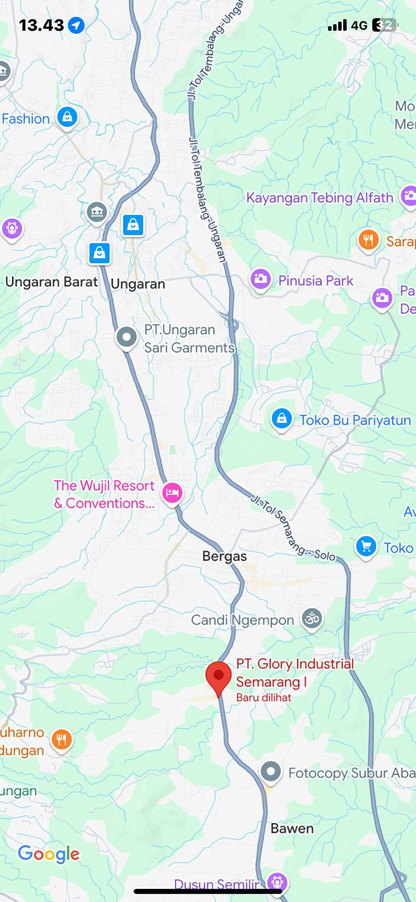
maps
QCWF+29J, Jl. Kyai Ponco Sentiko Jl. Jimbaran Tegalpanas, Kebonan, Samban, Kec. Bawen, Kabupaten Semarang, Jawa Tengah 50552

Slide 10

roadmap pengembangan bisnis
Goal 1 (Tahun 1-2):
Meningkatkan kapasitas produksi dengan investasi pada teknologi manufaktur terbaru.
Memperluas jaringan distribusi nasional dengan membuka gudang baru di wilayah strategis.
Goal 2 (Tahun 3-5):
Ekspansi internasional ke pasar Asia Tenggara dan Timur Tengah.
Meningkatkan inovasi produk dengan mengembangkan divisi R&D (Research and Development).

Slide 11
roadmap pengembangan bisnis
Goal 3 (Tahun 6-10):
Menjadi pemain global dalam industri manufaktur dan distribusi.
Diversifikasi produk dengan masuk ke pasar industri baru yang relevan.
Business Development Roadmap:
Tahun 1-2: Modernisasi fasilitas produksi dan peningkatan efisiensi operasional.
Tahun 3-5: Ekspansi ke pasar internasional dan peningkatan layanan purna jual.
Tahun 6-10: Penerapan teknologi baru seperti AI dan IoT untuk meningkatkan produktivitas dan keberlanjutan.

Slide 12
Terima
kasih

